Slide 1

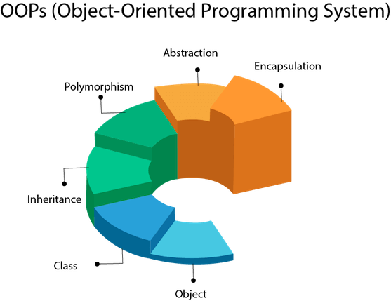


Java’da Abstraction(Soyutlama)
Nesneye Yönelik Programlama
www.youtube.com/BMderslerim
Hazırlayan : Halit Arzupınar 2011404051
Tarih : 30/05/2022
Ders Yürütücüsü : Doç. Dr. İsmail KIRBAŞ

Slide 2
İÇİNDEKİLER
Abstraction(Soyutlama) Nedir
Java’da Abstraction(Soyutlama)
Abstract(Soyut) Sınıf
İs - a İlişkisi Nedir?
Abstract Class Ne Zaman Kullanılır?
Abstraction ve Encapsulation Farkı Nedir?
Abstract Class ve İnterface Farkları Nelerdir?
Örnek
Yardımcı Kaynaklar

Slide 3

Abstraction(Soyutlama) Nedir
Gereksiz verileri kullanıcıdan saklayıp sadece gerekli verileri sunma durumu.
Örneğin,araba kullanırken sadece çalıştırma/durdurma durumları ile ilgileniyoruz. Çalıştırma /durdurma mekanizması ile ilgilenmiyoruz.
Kodlardaki karmaşıklığı azaltır.
Kullanıcıya yalnızca gerekli ayrıntıları verdiği için uygulama yada programın güvenliğini artırmaya yardımcı olur.

Slide 4
Java’da Abstraction(Soyutlama)
Java’da bir OOP dili olduğundan abstraction java’nın önemli özelliklerinden biridir.
Soyutlama yapısı kullanılarak kullanıcıya yapılacak işlemin fonksiyonelliği sunulur.Bu sayede kullanıcı işlemin ne yaptığıyla ilgilenirken nasıl yaptığı ile ilgilenmez.
Javada abstraction interface(arayüz) ve abstract class(soyut sınıf) yapılar ile sağlanır.

Slide 5

Abstract(Soyut) Sınıf
Abstract sınıf;
“abstract class” anahtar kelimesi ile oluşturulurlar.
Abstract classları genel olarak inheritance(kalıtım) uygularken kullanırız.
New anahtar sözcüğü ile nesneleri oluşturulamaz.
İçersinde değişken ve method bulundurabilir.
Absract sınıflardan türetilen sınıflar abstract metotları implement etmek zorundadır. Diğer metodları override etmeden kullanabilir.
Constructor ve destructors methodlar bulundabilir.
Static tanımanamazlar.
Bir sınıf sadece bir abstract sınıfı inheritance yoluyla implement edebilir.
Abstract olmayan metotlarda tanımlanabilir.
Kendisinden inherit edilecek sınıflarla "is-a" ilişkisi vardır. Bu ilişki yoluyla daha analşılır olmaktadır.

Slide 6
İs - a İlişkisi Nedir?
Nesne Yönelimli Programlama dillerinde , IS - A ilişkisi tamamiyle kalıtımla ilişkilidir. Inheritance denilen kavram ise extends anahtar sözcüğü kullanılarak yapılan Class Kalıtımı ya da implements anahtar sözcüğü ile yapılan Interface Kalıtımıdır.
Is - A ilişkisinde ifade edilen ; BMW bir Araçtır .Kiraz bir meyvadır ... türünde illişkilerdir . Yani Kiraz , kiraz olabilmesinin yanında aynı zamanda da bir meyvadır. Ancak her meyva aynı zamanda bir kiraz olamayacağı için kalıtım tek yönlü ( uni - directional ) bir olaydır.
BMW - Arac örnegi üzerinden durumu açıklarsak ; BMW adında bir sınıfımız olduğunu düşünelim. Ayrıyetten birde Arac adında bir sınıfımız olduğunu düşünelim. Arac sınıfı , araçlara ait olan ortak özellikleri bulunduran bir sınıftır ve BMW sınıfı bu sınıfı extends anahtar sözcüğü ile kalıtırsa Araç sınıfına ait olan genel özellikleri kalıtmış olmaktadır. BMW sınıfı extend ettiği sınıf içerisindeki methodları override etmeyebilir. Eğer bu methodları override etmez ise , yani aynı isimler ile aynı paramatreler alan bir method oluşturmazsa , bu methodu kendine göre özelleştirmeyip , araç 'a ait olan genel özellikleri kullanmış olur .

Slide 7
Abstract Class Ne Zaman Kullanılır?
Abstract sınıfları genel olarak inheritance (kalıtım) uygularken kullanırız
Ortak gerçekleştirilecek işlerin temelini oluşturup gerçekleme işlemini kısmen ya da tamamen alt sınıflara bırakmak istediğimizde soyut sınıfları kullanabiliriz.
Bir nesnenin durumumlarını değiştirmek için statik veya final olmayan yöntemler isteniyorsa.

Slide 8
Abstraction(Soyutlama) ve Encapsulation(Kapsülleme) Farkı Nedir?
Her ikiside veri gizleme ile ilgili OOP kavramları olsa da, birbirinden oldukça farklıdırlar. Soyutlama aynı zamanda kapsülleme gibi saklanmakla da ilgilidir, ancak birincisi karmaşıklığı ve gereksiz verileri gizlerken, ikincisi kapsadığı verileri bunlara erişimi kontrol ederek tutar. Soyutlama, bir uygulamanın karmaşıklığını azaltmak ve böylece verimliliği arttırmak için ilgisiz ayrıntıları gizleyerek yalnızca gerekli özellikleri temsil etme kavramın ifade eder. Öte yandan, kapsülleme bilgileri istenmeyen erişimden korumak için bir programın tüm iç mekaniğini gizleme kavramını ifade eder. Diğer bileşenlere erişimi kısıtlayarak veri ve bilgileri tek bir bileşene bağlar.

Slide 9
Abstract Class ve İnterface Farkları Nelerdir?
Abstract sınıf statik metot içerebilirken; interface override edilebilir ancak statik metod içeremez.
Abstract sınıf da metotların gövdeleri olabilir ancak interface’de ise metotların imzaları bulunabilir.
Abstract sınıf bir sınıftan kalıtım alabilir. Veya bir sınıf abstract sınıftan kalıtım alabilir. Ancak interface birden fazla interface’den kalıtım alabilir.
Abstract classda kendisinden kalıtım alacak sınıflar ile arasında “is-a”; interface de ise “can-do” ilişkisi vardır.(Burası ilk başlarda çok önemsenmeyen ancak hangi senaryoda Abstract hangi senaryoda Interface kullanacağımızı netleştirmede bize oldukça yardımcı olan bir detaydır)

Slide 10
Örnek
Farzedelim ki bir inşaatta kullanılan iş makinelerinin inşaatta çalışma işlemleriyle ilgili bir projemiz var. Tüm işmakinelerinin inşaat sahasına girerken araç numarası ile kayıt olması gerekiyor, işini yapıp çıkışta da sahadan çıkışının kaydının tutulması gerekiyor. İnşaatımızda 3 çeşit iş makinesi çalışıyor olsun : kamyon, kepçe ve mikser. Bizden istenen, iş makinelerinin giriş-çıkışlarını tutmak ve hangi iş makinesi hangi iş detayını gerçekleştiriyorsa o bilgiyi tutmak. Her bir iş makinesi için giriş, çıkış ve yaptığı iş olacak şekilde kendi sınıfları içerisinde bu metodları ayrı ayrı tanımlamak yerine soyut sınıf kullanarak ortak yapılan işlemleri bu sınıftaki metotlarda tanımlayıp yapılan işin gerçkelemesini de soyut sınıfı genişletecek olan kamyon, kepçe ve mikser sınıflarına bırakabiliriz.
Bu senaryoyu koda döktüğümüzü farzedelim. Öncelikle tüm iş makinelerinin atası olacak abstract sınıfı yani IsMakinesi sınıfını yazalım :(Bir sonraki sayfada)

Slide 11
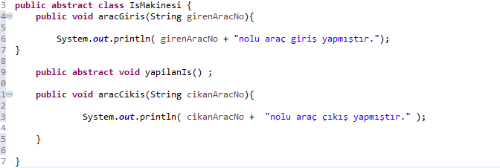
Örnek(Devam)
Aşşağıda kodda belirttiğim gibi IsMakinesi soyut sınıfına baktığımızda tanımlanmış iki metod görmekteyiz (aracGiris ve aracCikis). Bir de soyut(abstract) olarak tanımlanmış ve implement edilmemiş yapilanIs metodunu görmekteyiz. Şimdi ise Kamyon, Kepce ve Mikser sınıflarını yazalım :(Bir sonraki örnek sayfasında)

Slide 12
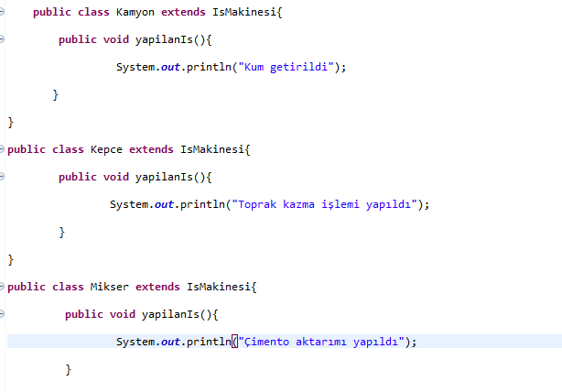
Örnek (Devam)

Slide 13
Örnek (Devam)
Bir önceki kodlarda da yazdığıma dikkat edilirse, alt-sınıflarımızda sadece abstract olarak tanımlanmış “yapilanIs” metodunun implementleri yapılmıştır. Diğer metodlar her araçta bulunan arac numaralarıyla yapıldığı için ve araç bazlı değil de ortak bir özellik olduğu için soyut sınıf içerisinde normal olarak tanımlanmış metodlarda implement edilmiştir. Fakat her iş makinesinin yaptığı iş kendine özgü olduğu için bu metod yer aldığı sınıfı kalıtacak olan sınıflarda gerçeklenmek üzere sadece tanımlanıp bırakılmıştır. Soyut sınıftan kalıtılan alt sınıflar ise bu soyut metodu kendi tanımları içerisinde verilen kalıba göre implement etmişlerdir.

Slide 14
Yardımcı Kaynaklar
https://www.w3schools.com/java/java_abstract.asp
https://www.geeksforgeeks.org/abstraction-in-java-2/?ref=lbp
https://www.jdoodle.com/online-java-compiler/

Slide 15
İlginiz için teşekkürler…
Nesneye Yönelik Programlama
www.youtube.com/BMderslerim
Hazırlayan : Halit Arzupınar 2011404051 E-posta : halitarzupinar@hotmail.com
Tarih : 30/05/2022
Ders Yürütücüsü : Doç. Dr. İsmail KIRBAŞ

